Slide 1

Dependencia exterior de los sectores económicos de la C.A. de Euskadi
Marta Salvador, Alaitz Gallastegi
Curso de verano UPV/EHU. 19 y 20 de octubre de 2020

Slide 2
INDICE
1. Introducción: Tablas Input-Output
2. Contexto económico
3. Ratios de dependencia exterior
4. La dependencia exterior en el sistema productivo

Slide 3
SEC 2010
Contabilidad Nacional
Tablas Input-Output CAE
Conocimiento del conjunto de la economía
ORIGEN
Recursos
DESTINO
Empleos
- CAE
- Resto
Estado
- Extranjero
- CAE
- Resto
Estado
- Extranjero

Slide 4
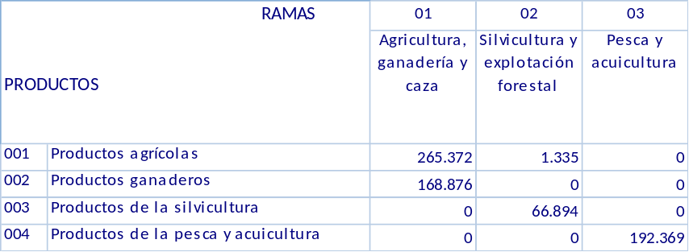
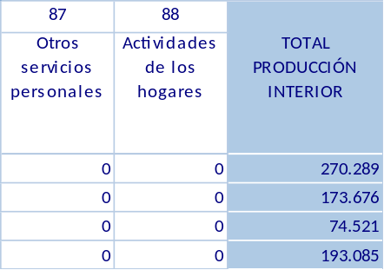
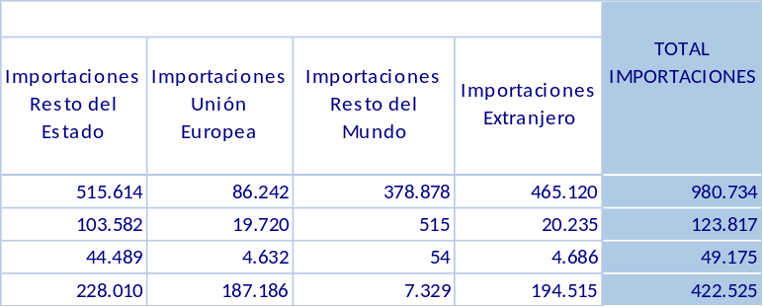
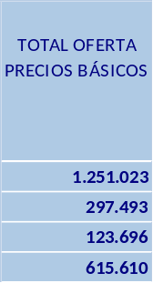
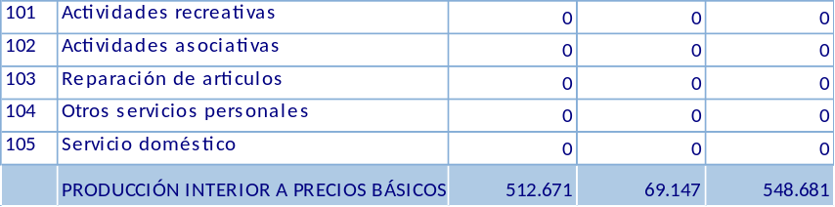
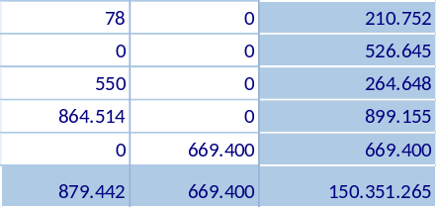
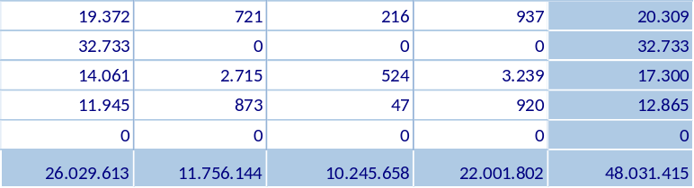
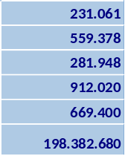
Tablas Input-Output: Tabla de ORIGEN
R E C U R S O S
Producción interior
IMPORTACIONES
Total recursos

Slide 5
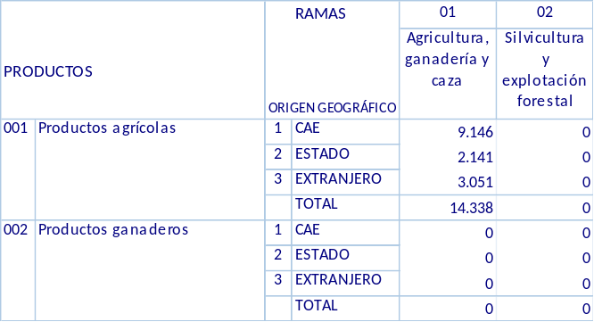
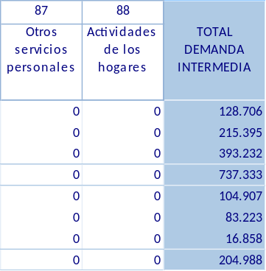
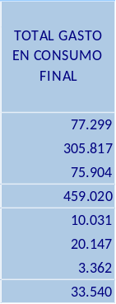
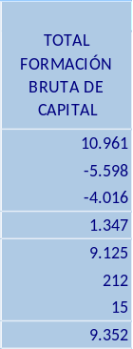
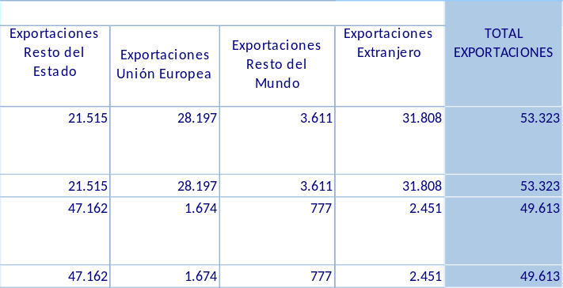
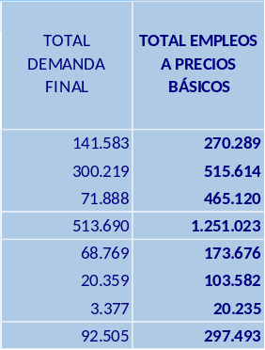
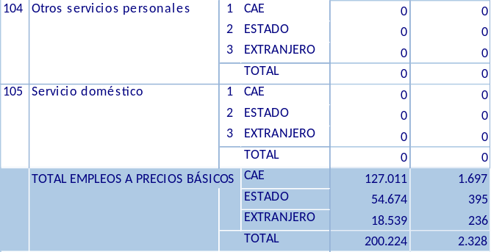
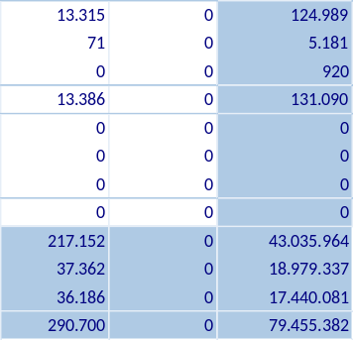
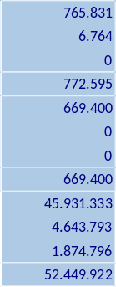
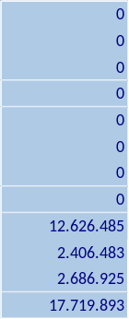
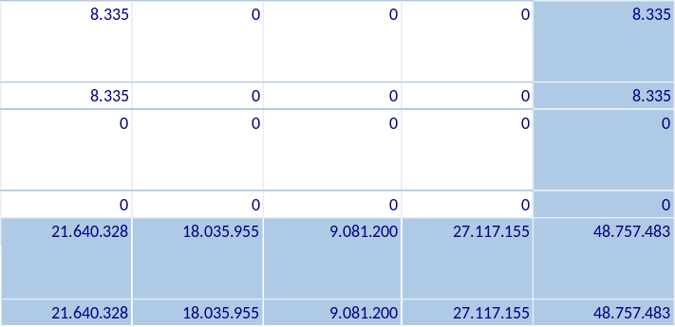
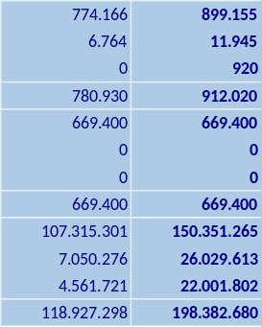
Tablas Input-Output: Tabla de DESTINO
E M P L E O S
Demanda interna
EXPORTACIONES
Total empleos

Slide 6
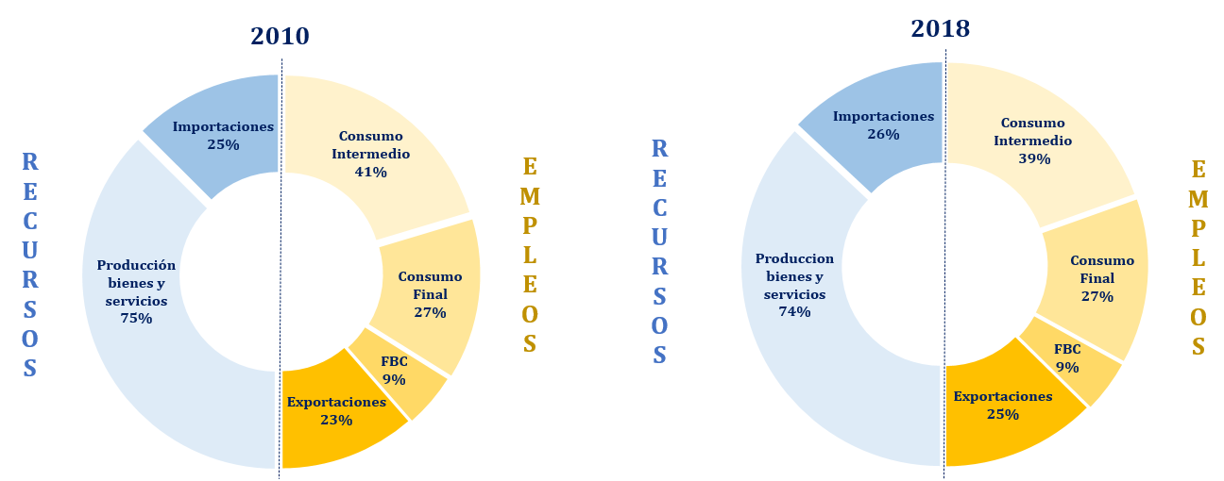
Estructura Recursos y Empleos

Slide 7
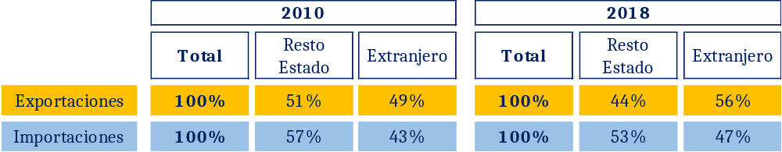
Estructura Recursos y Empleos

Slide 8
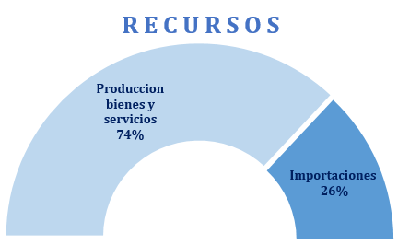
Destino de la producción e importaciones
2018
Resto
Estado
Extranjero
Consumo intermedio
29%
Gasto en Consumo Final
20%
FBC
6%
Exportaciones 19%
Consumo intermedio
17,9%
9,3 %
8,6 %
Gasto en Consumo Final
5,7%
3,3 %
2,4 %
FBC
2,5%
1,2 %
1,3 %

Slide 9
INDICE
Introducción: Tablas Input-Output
2. Contexto económico
3. Ratios de dependencia exterior
4. La dependencia exterior en el sistema productivo

Slide 10
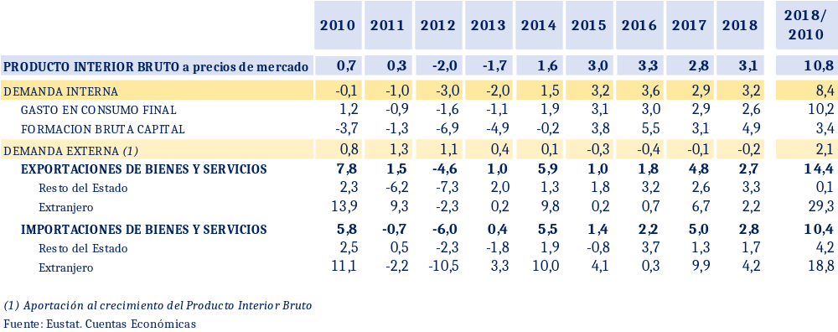
Principales agregados macroeconómicos. Volumen encadenado

Slide 11
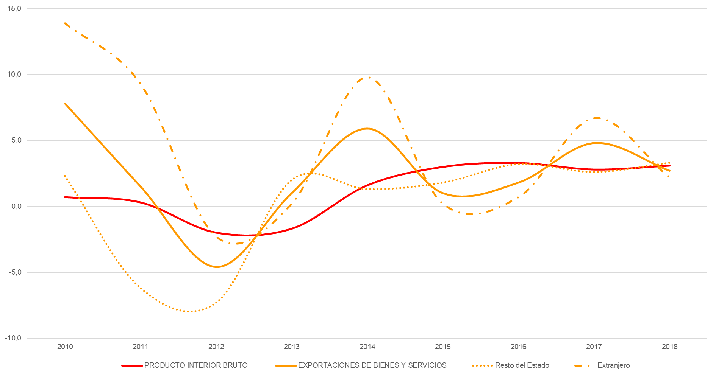
Evolución de las exportaciones

Slide 12
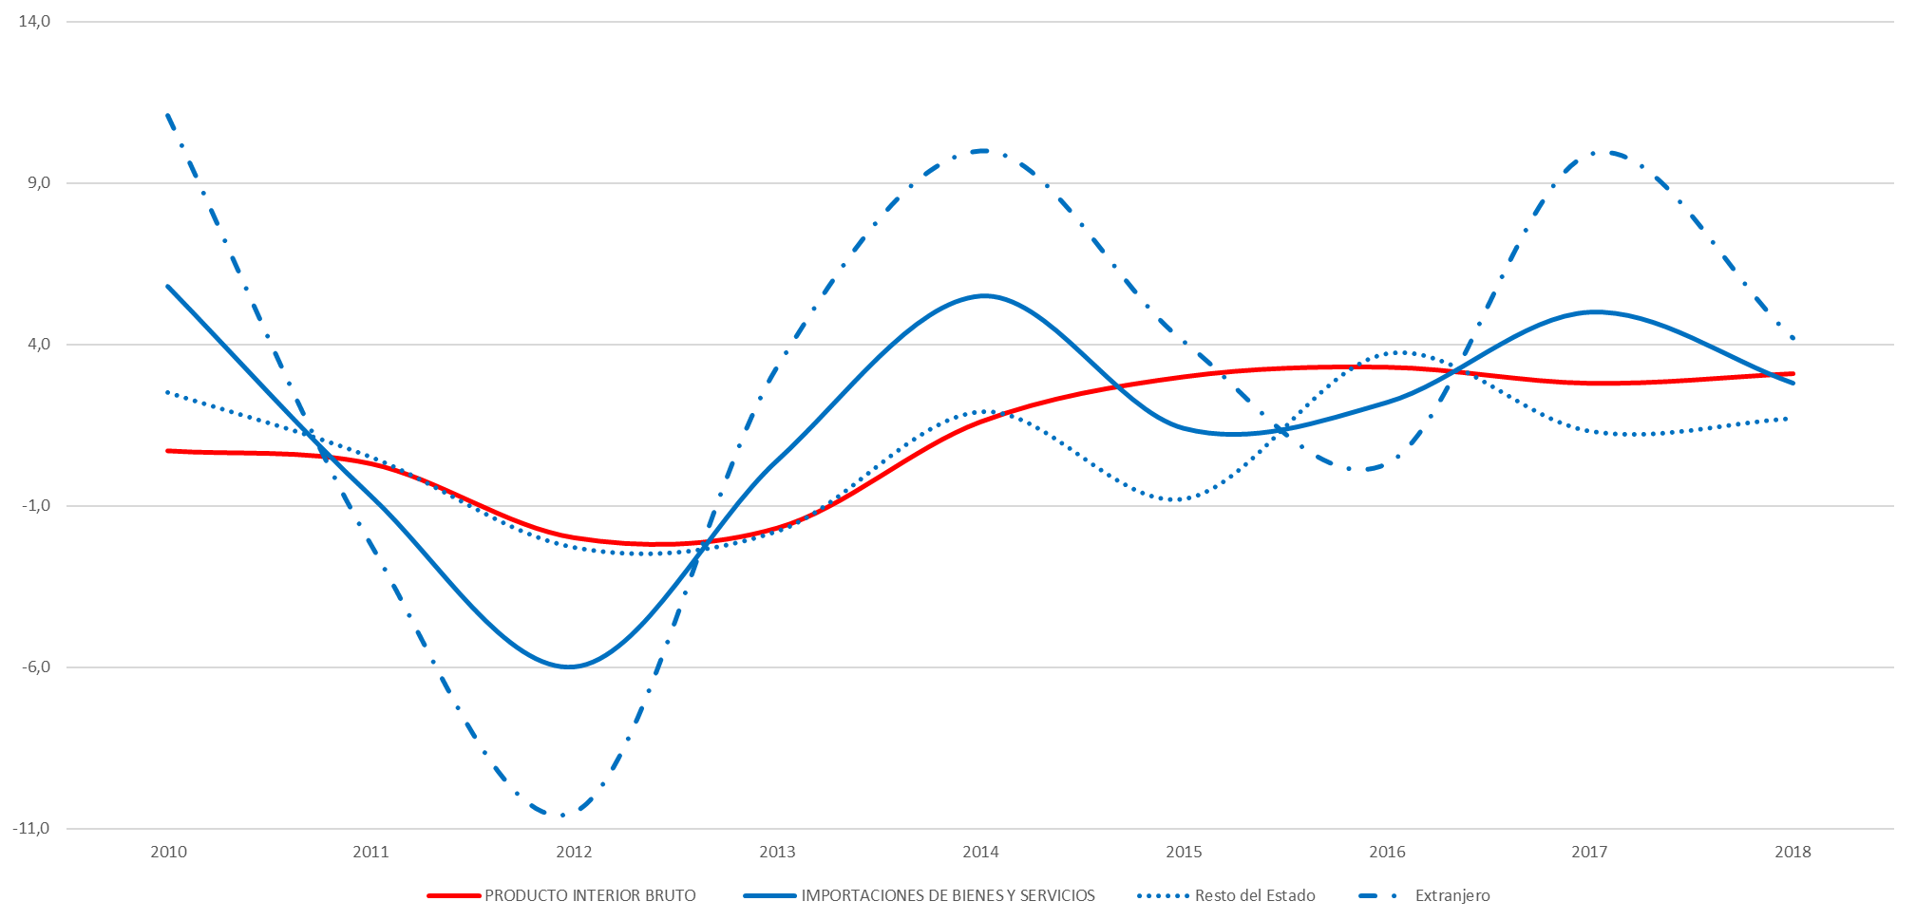
Evolución de las importaciones

Slide 13
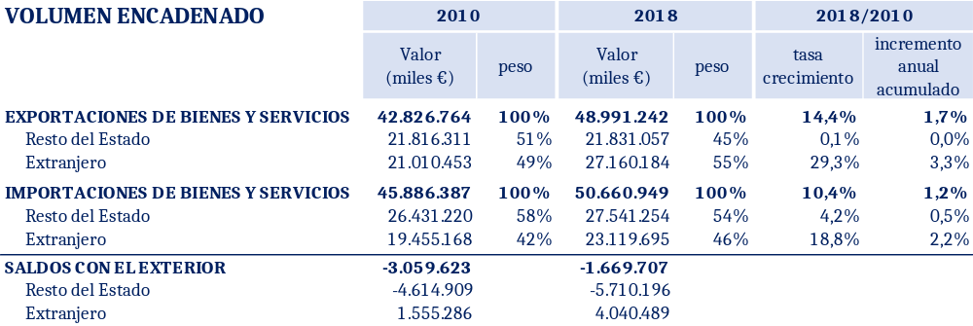
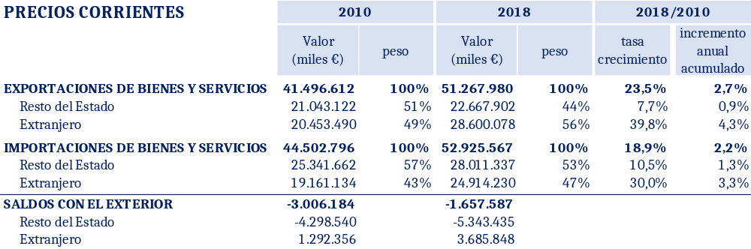
Demanda Externa. Volumen encadenado vs Precios corrientes

Slide 14
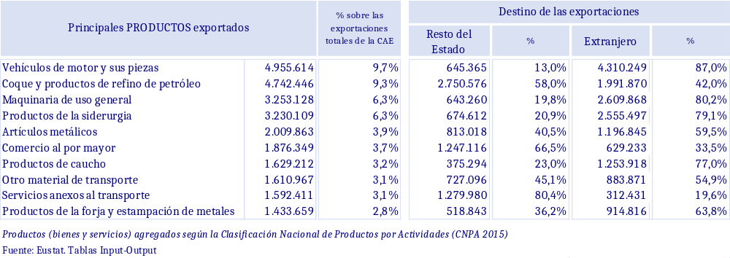
Principales productos exportados. 2018. Miles euros

Slide 15
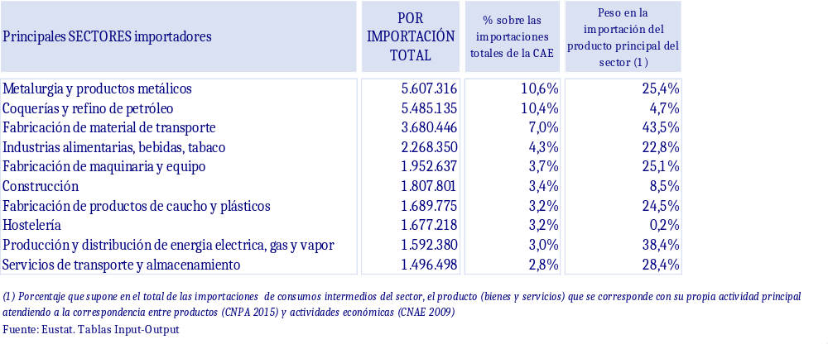
Principales sectores importadores. 2018. Miles euros

Slide 16
INDICE
Introducción: Tablas Input-Output
2. Contexto económico
3. Ratios de dependencia exterior
4. La dependencia exterior en el sistema productivo

Slide 17
3. Ratios de dependencia exterior
Exportaciones sobre producción distribuida
Producción distribuida sobre recursos totales
Importaciones sobre producción distribuida
Importaciones de Consumos Intermedios sobre producción distribuida
Cobertura de necesidades internas

Slide 18
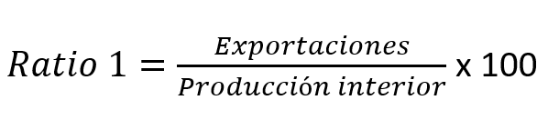
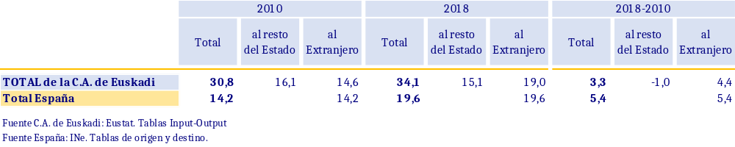
Ratio1: Exportaciones sobre producción distribuida
Mide la apertura al exterior desde la perspectiva de la demanda según el volumen de las exportaciones

Slide 19
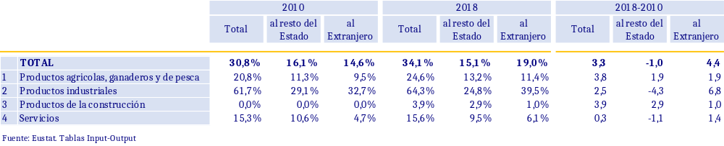
Ratio1: Exportaciones sobre producción distribuida
Productos industriales
- Material y equipo eléctrico y aparatos domésticos
- Maquinaria y equipo n.c.o.p
- Material de transporte

Slide 20
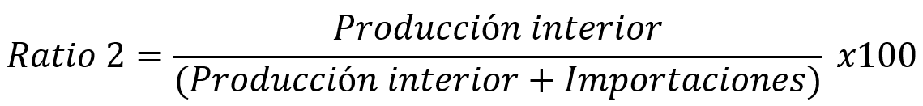
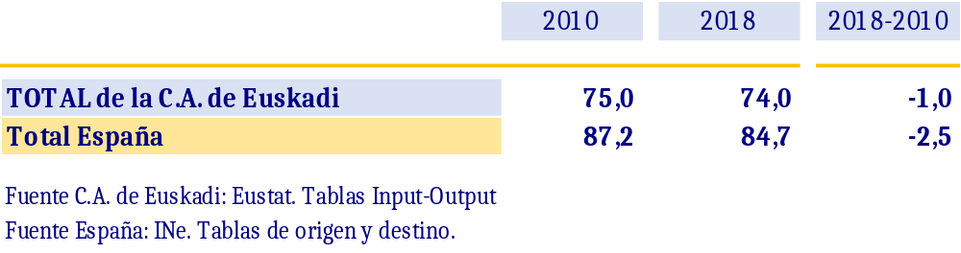

Ratio 2: Producción distribuida sobre recursos totales
Mide la cobertura de los recursos con la producción propia​
Notes:
Qué parte de los recursos totales se cubren con la producción interna

Slide 21
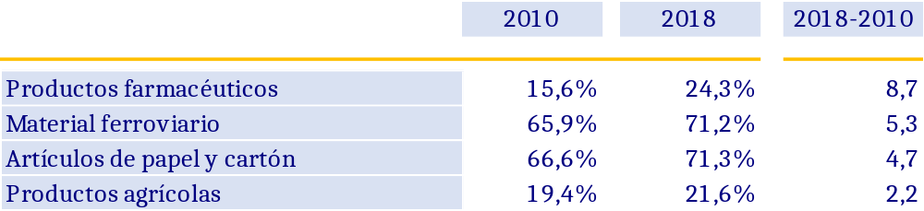
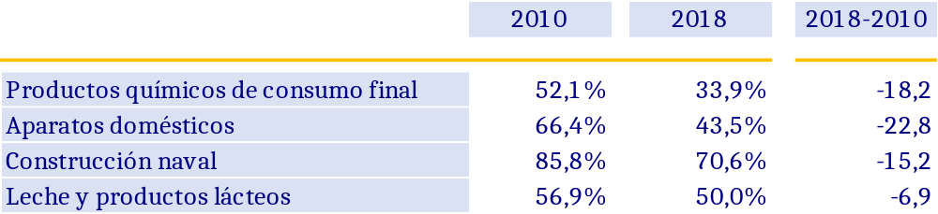
Ratio 2: Producción distribuida sobre recursos totales
Aumento del peso de la
producción propia
Aumento del peso de
las importaciones
Notes:
Qué parte de los recursos totales se cubren con la producción interna

Slide 22
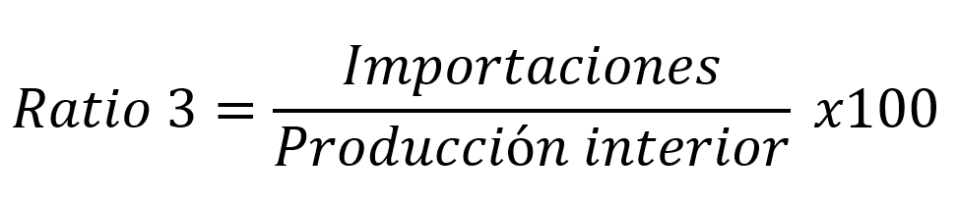
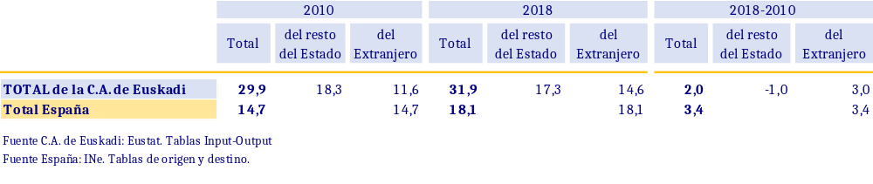

Ratio 3: Importaciones sobre producción distribuida
Mide la dependencia exterior desde una perspectiva de oferta según el volumen de las importaciones
Notes:
Partiendo de las importaciones, este ratio posibilita el análisis de dependencia exterior según el origen de las mismas, del resto del Estado o del Extranjero.

Slide 23
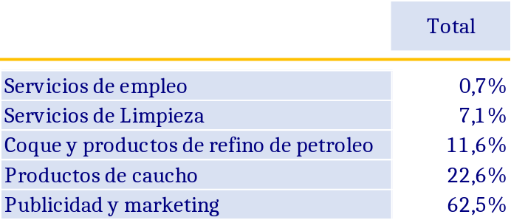
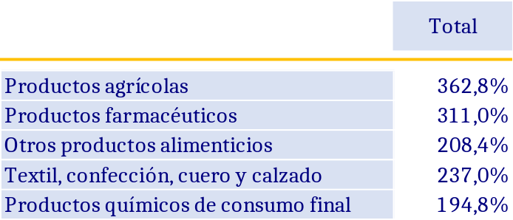
Ratio 3: Importaciones sobre producción distribuida
Producción > Importaciones
2018
Importaciones > Producción
2018
Notes:
Partiendo de las importaciones, este ratio posibilita el análisis de dependencia exterior según el origen de las mismas, del resto del Estado o del Extranjero.

Slide 24
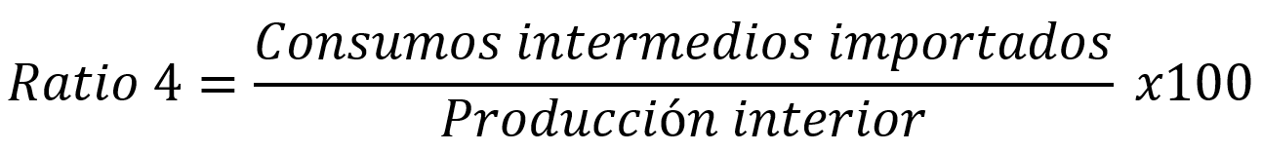
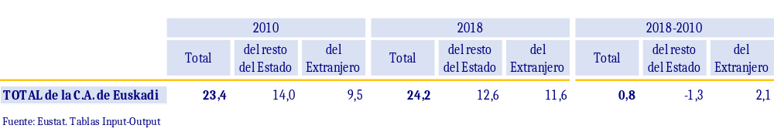

Ratio 4: Consumos Intermedios importados sobre producción distribuida
Mide la necesidad de importación de inputs intermedios por parte de los sectores productivos para el desarrollo de la producción propia.
Notes:
Necesidades de importación, pero concretamente las que los sectores productivos llevan a cabo para cubrir los inputs intermedios necesarios para el desarrollo de su producción propia, es decir, analiza la dependencia productiva de nuestra economía.

Slide 25
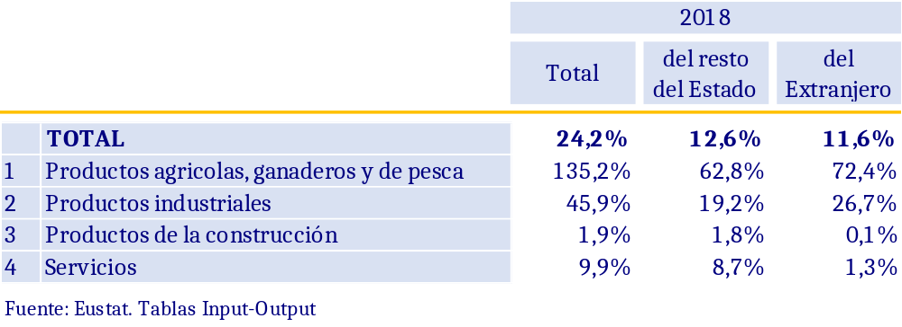
Ratio 4: Consumos Intermedios importados sobre producción distribuida
39,7% de la
producción total
Productos industriales
Petróleo crudo
Productos químicos
Productos farmacéuticos
Notes:
Necesidades de importación, pero concretamente las que los sectores productivos llevan a cabo para cubrir los inputs intermedios necesarios para el desarrollo de su producción propia, es decir, analiza la dependencia productiva de nuestra economía.

Slide 26
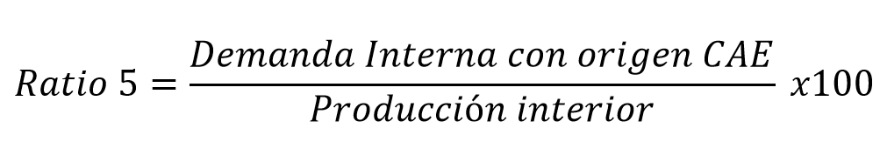
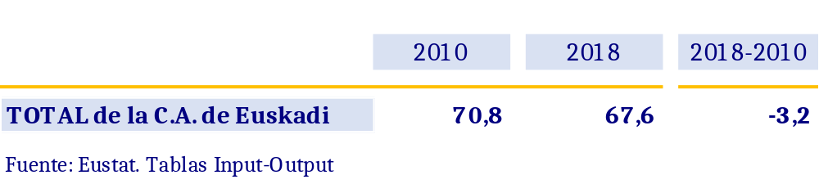
Ratio 5: Cobertura de necesidades internas
Mide el nivel de cobertura de la Demanda Interna mediante la producción propia
Notes:
Este ratio mide el nivel de cobertura de la demanda interna mediante la producción propia.

Slide 27
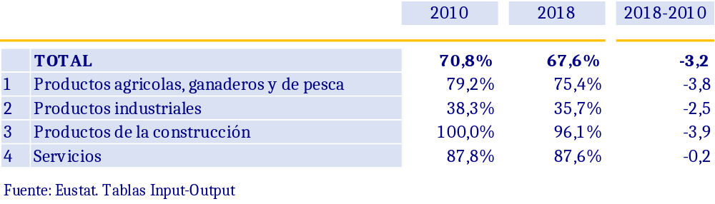
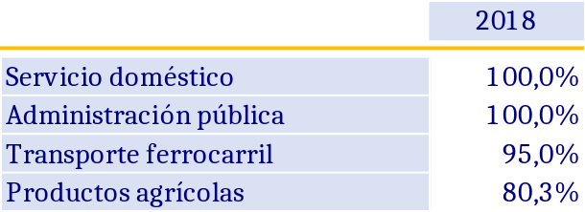
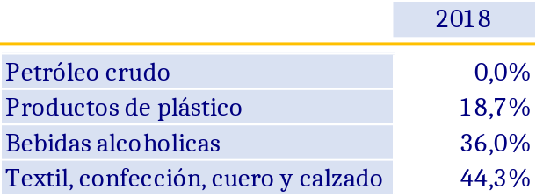
Ratio 5: Cobertura de necesidades internas
Ejemplos
Notes:
Este ratio mide el nivel de cobertura de la demanda interna mediante la producción propia.

Slide 28
INDICE
Introducción: Tablas Input-Output
2. Contexto económico
3. Ratios de dependencia exterior
4. La dependencia exterior en el sistema productivo

Slide 29
Necesidad de Importaciones en la Demanda Intermedia
IMPORTACIONES de las ramas de actividad
Requerimientos de Inputs Intermedios
Capacidad de arrastre

Slide 30
Necesidad de Importaciones en la Demanda Intermedia
Matriz COEFICIENTES Resto ESTADO
Matriz COEFICIENTES Extranjero
Matriz INVERSA de LEONTIEF
Matriz de
REQUERIMIENTOS DE IMPORTACIÓN (MT)
por unidad de demanda final
Matriz Resto de Estado (ME)
Matriz Extranjero (MX)

Slide 31
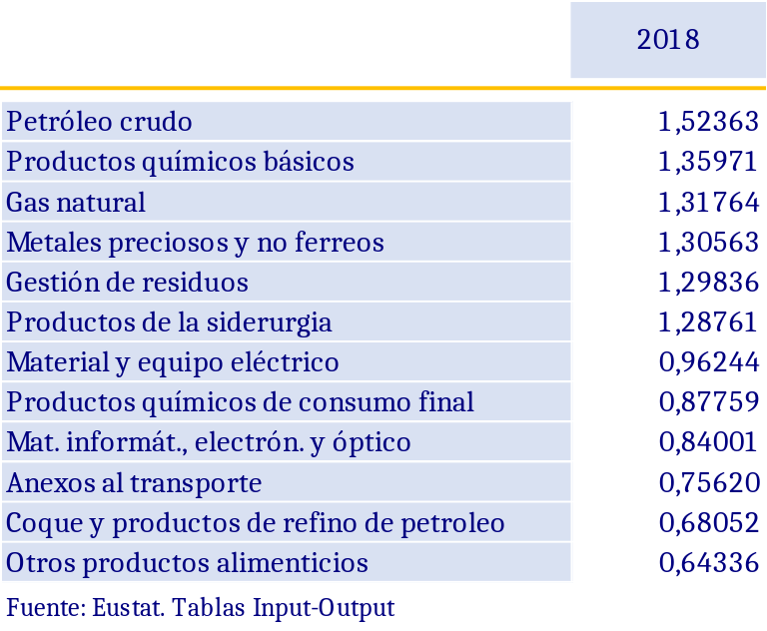
Necesidad de Importaciones en la Demanda Intermedia
Suma de filas
de MT
Para cada PRODUCTO, muestra la necesidad de importación por parte de los sectores (demanda intermedia) ante el incremento en una unidad de la demanda final de la economía.

Slide 32

Necesidad de Importaciones en la Demanda Intermedia
Suma de columnas
de MT
Para cada SECTOR, muestra la necesidad de importación de todos los productos que utiliza como inputs intermedios ante el incremento en una unidad de la demanda final de dicho sector.
Suma de columnas
de MT

Slide 33
Principales conclusiones
Mayor dinamismo del comercio exterior en su conjunto
Aumento de los intercambios con el Extranjero frente a los del resto del Estado, con una mejora de saldos que se traslada al global de la economía
Ratios de dependencia muestran una economía más dependiente del exterior, tanto la demanda intermedia como la demanda final
Mayores grados de dependencia: sectores y productos industriales

Slide 34
Eskerrik asko!!!!

